Slide 1


Utilisation de structures d'intervalles pour la caractérisation de solutions en ordonnancement
Journées conjointes PM²O et FRO
13-14 novembre 2003, Tours, France
Cyril Briand - La Hoang Trung
Laboratoire d'Analyse et d'Architecture des Systèmes du CNRS
7, avenue du Colonel Roche, 31077 Toulouse cedex 4, France
{briand, htla}@laas.fr

Slide 2
Introduction
Ordonnancement Robuste
  Maîtriser la performance vis-à-vis d'un critère (C_{max}, L_{max}, etc.) …
  … en présence d'incertitudes
Une approche fondée sur ...
  un ordonnancement proactif couplé...
  … à un ordonnancement réactif
Hypothèses
  Pas de modèle des incertitudes
  Ordonnancement proactif
    Caractérisation d'une famille de solutions ...
    … par ajout de flexibilité séquentielle
    Compromis performance vs. flexibilité
Robuste … dans quelle mesure ?
Ordonnancement
proactif
Hors ligne
Ordonnancement
réactif
En ligne
Aléas
Aléas
Matières premières
Produits finis

Slide 3
Introduction
Comment introduire de la flexibilité séquentielle ?
  Concept de séquence de groupes de tâches totalement permutables
    Demmou, Roubellat, Thomas, Le Gall, Billaut, Artigues, Esswein, ...
  Concept de séquence de groupes de tâches partiellement permutables
    Aloulou, Portmann, Wu
  Possibilité de caractériser la performance (C_{max}, L_{max}) au pire d’une séquence de groupes
Groupe 1
Groupe 2
MAIS :
  Seules des tâches contiguës, sur la même ressource, peuvent être permutées
Solutions
i
j
u
k
v
Séquence de groupes de tâches totalement permutables
Comment dépasser cette limite ???

Slide 4
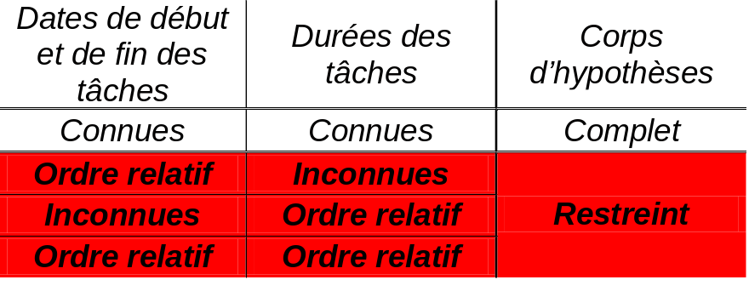
Introduction
Objectif = exprimer davantage de flexibilité séquentielle
Corps d'hypothèses restreint
Notion d'ordre partiel
  Un ordre partiel caractérise une famille de séquences
  Il peut être dominant, suffisant ou nécessaire …
  … vis à vis de l'admissibilité ou de l'optimisation d'un critère…
ICI : L'ordre partiel est obtenu par analyse de structures d'intervalles

Slide 5
Plan
Concepts relatifs aux structures d'intervalles
Le problème 1| ri | Lmax
Le problème F2|perm|Cmax
Perspectives

Slide 6
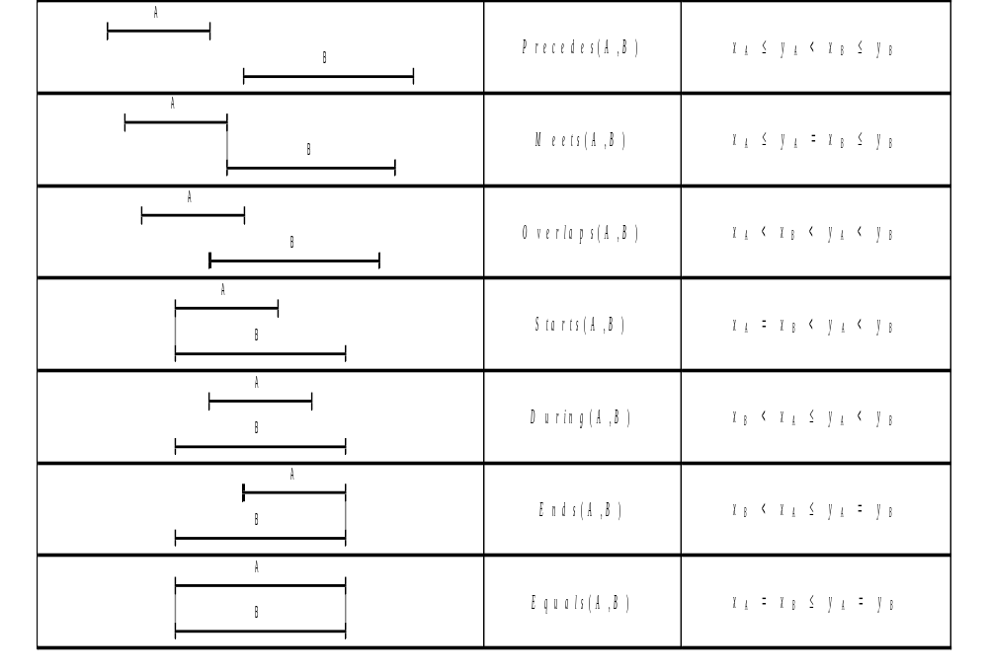
Algèbre de Allen
Rappel des 13 relations de Allen : intervalle i =[x_{i}, y_{i}]
6 relations symétriques

Slide 7
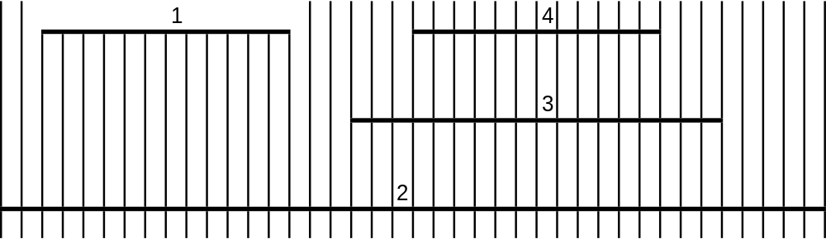
Sommet et base (Erschler, Esquirol, Merce, Lopez, …)
Définitions
  Un intervalle s est dit sommet d’un problème V si ∃ i ∈V tel que During (i,s)
  Un intervalle b est dit base d’un problème V si ∃ j ∈V tel que During (b,j)
Exemple
1
4
3
2
  Sommets : 1, 4
  Base : 2

Slide 8
S-pyramide et B-pyramide (Erschler, Esquirol, Merce, Lopez, …)
Définitions
  Une pyramide P_{α} associé au sommet s_{α} (S-pyramide) est le sous ensemble d'intervalles i vérifiant la relation During (s_{α}, i)
  Une pyramide Pα associé à la base b_{α} (B-pyramide) est le sous ensemble d'intervalles i vérifiant la relation During (i, b_{α})
Exemple
P₁
P₃
P₂
1
1
4
4
3
3
2
2
  s-pyramides : P₁ = { 2 } du sommet 1, P₂ = { 2, 3 } du sommet 4
  b-pyramide : P₃ = { 1, 3, 4 } de la base 2

Slide 9
Plan
Concepts relatifs aux structures d'intervalles
Le problème 1| ri | Lmax
Le problème F2|perm|Cmax
Perspectives

Slide 10
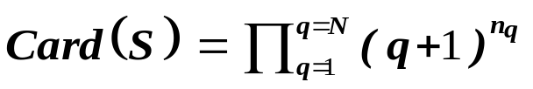

Théorème des pyramides (1/2)
Corps d'hypothèses : ordre relatif des r_{i} et d_{i} connu, durées ∀
Un intervalle pour chaque travail : i → [r_{i}, d_{i}]
Ordre partiel : le Théorème des pyramides (Erschler et al., 1983)
  Fondé sur les sommets et les S-pyramides
Ordre partiel dominant
  Relativement à T_{max}, L_{max} ou à l'admissibilité
  Indépendant des durées
Le nombre de séquences caractérisées est connu
  est le nombre de séquences contenues dans l’ensemble dominant S
  n_{q} est le nombre de travaux appartenant à q pyramides
S = [
-
-
-
-
•
•
s
s
•
•
-
-
-
-
•
•
s
s
•
•
-
-
-
-
•
•
s
s
•
•
-
-
-
-
•
•
s
s
•
•
-
-
-
-
•
•
s
s
•
•
-
-
-
-
•
•
s
s
•
•
-
-
-
-
•
•
s
s
•
•
-
-
-
-
]
1
]
1
p
p
-
-
1
1
p
p
k
k
m
m
m
m
+1
+1
N
N
i
i
i

Slide 11
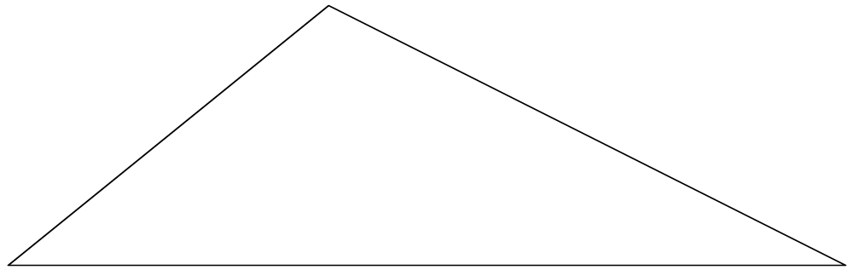
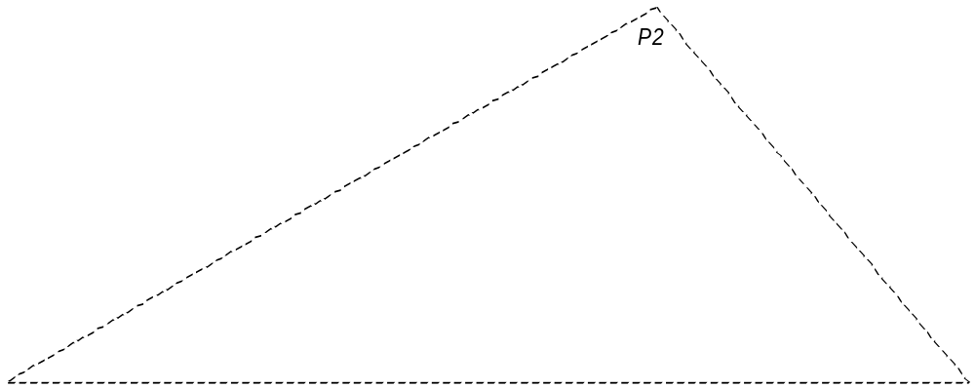



Théorème des pyramides (2/2)
Exemple
4 tâches à ordonnancer
P = {1, 2, 3, 4}
Ensemble des séquences dominantes caractérisées par le théorème des pyramides
1
4
Nombre de pyramides : N = 2
  q = 1 : n₁ = 1 (travail 3)
  q = 2 : n₂ = 1 (travail 2)
  ➔
3
2
Il faudrait plusieurs séquences de groupes pour caractériser le même ensemble!

Slide 12


Performance d'un ensemble dominant (1/3)
Qu'est ce que nous voulons faire ?
  La propriété de dominance élimine une partie des séquences "mauvaises" mais …
  … quelle est la performance de la meilleure/pire séquence dominante dans S …
  … vis-à-vis du retard algébrique L_{max}?
Pourquoi ?
  Recherche d'un compromis
    Connaissant Card(S) et la performance au pire de S …
    … on peut restreindre l'ensemble dominant initial pour améliorer la performance au pire
Comment ?
  En déterminant :
    Le meilleur retard pour chaque travail i →
    Le pire retard pour un travail i →
    Ici, on utilise les durées …
L'ordre partiel défini par le théorème des pyramides facilite ces calculs

Slide 13


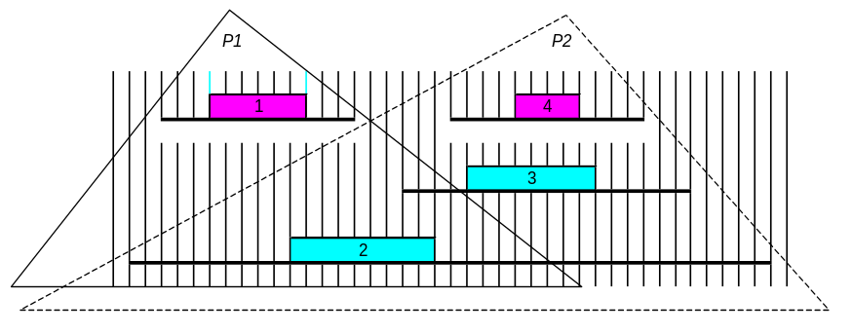
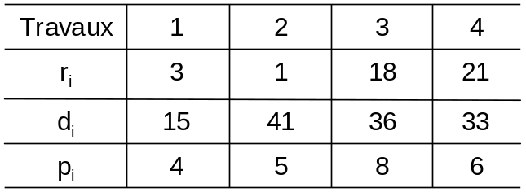
Evaluation de performances (2/3)
Calcul du meilleur retard pour un travail i →
  Règle
    Considérer l'ensemble E des travaux j tel que U(j) < U(i) (nécessairement placés avant i )
    Minimiser le C_{max} du problème constitué par les travaux de E
      Appliquer l'algorithme de Jackson à chaque pyramide de rang inférieure à U(i)
      Concaténer les séquences obtenues
      Déduire le C_{max}
    Temps de calcul : Polynomial O(nLog(n))→ calcul réalisé pour chaque travail i
Exemple
: calcul de
  Ensemble dominant
  2 < 1 < 3 < 4
  2 < 1 < 4 < 3
  1 < 2 < 4 < 3
  1 < 2 < 3 < 4
  1 < 3 < 4 < 2
  1 < 4 < 3 < 2
L₃^{min} = -10

Slide 14


Evaluation de performances (3/3)
Calcul du pire retard pour un travail i →
  Règle
    E = V - { travaux j tel que U(j) > V(i) (nécessairement placés après i )}
    Affecter les travaux j de E à V(j) si V(j) < U(i) à V(i) sinon
    Maximiser le C_{max} du problème constitué par les travaux de E
      Pour les pyramides d'indice < V(i), séquencer les travaux par ordre de d_{i} croissant (sommets en 1er)
      Pour la pyramide V(i), séquencer les travaux j tel que d_{j} > d_{i} avant s_{i(i)} et sinon après (=> i est en dernier)
      Concaténer les séquences obtenues et calculer le C_{max}
    Temps de calcul : Polynomial O(nLog(n))→ calcul réalisé pour chaque travail i
Exemple
: calcul de
  Ensemble dominant
  2 < 1 < 3 < 4
  2 < 1 < 4 < 3
  1 < 2 < 4 < 3
  1 < 2 < 3 < 4
  1 < 3 < 4 < 2
  1 < 4 < 3 < 2
L₃^{max}= -1

Slide 15
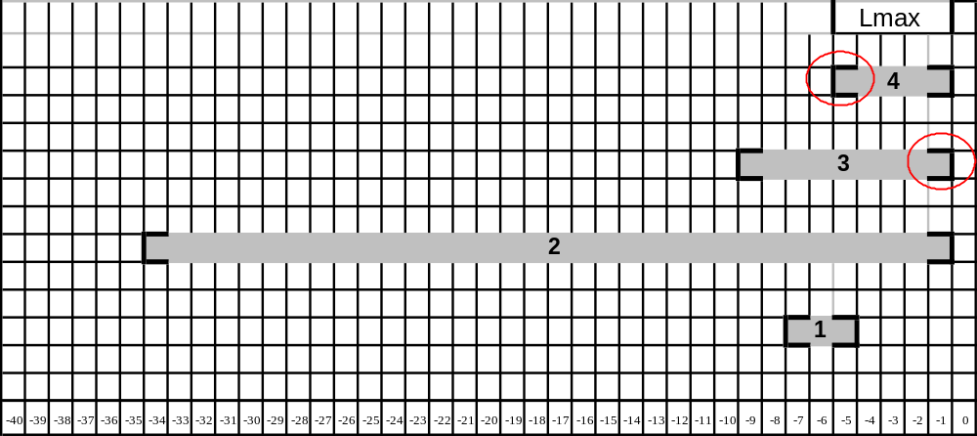
Le diagramme des retards
Notes:
Après avoir obtenu l’ensemble dominant de séquences, une question posée c’est, comment évaluer les performances de cet ensemble. On a calculé le meilleur retard et le pire retard pour chaque séquence, et ces calculs peuvent être exécutés dans le temps polynomial.
…
Ce diagramme nous permet de visualiser les retards au pire et au mieux pour chaque séquence.
Alors pour le premier but, on va proposer un algorithme qui nous permet de trouver les solutions optimales.

Slide 16
Une approche d’ordonnancement robuste (1/2)
Idées
  Une structure d’intervalles caractérise
    un ensemble dominant de séquences de cardinalité connue…
    … de performance (L_{max}) au mieux et au pire connue
  Objectif de la procédure
    Caractériser toutes les séquences optimales contenues dans l’ensemble dominant initial
  Principe de la procédure
    Modifier la structure d’intervalles pas à pas…
    … pour que l’ensemble dominant associé soit optimal
  En sortie de la procédure on obtient une ou plusieurs structures d’intervalles telles que :
    l’ensemble dominant associé à chacune d’elles est optimal mais …
    … cet ensemble n’est pas énuméré

Slide 17
Une approche d’ordonnancement robuste (2/2)
Nb de solutions = 1000
N₀
max L_{i}^{min} = − 20
max L_{i}^{max} = 50
i < s
(d_{i} ← d_{s})
s < i
(r_{i} ← r_{s})
Nb de solutions = 300
Nb de solutions = 700
N₁
max L_{i}^{min} = − 20
max L_{i}^{max} = 30
N₂
max L_{i}^{min} = − 10
max L_{i}^{max} = 50
…….
…….
Nb de solutions = 10
Possibilité d'une aide à la décision pour la recherche d'un compromis performance vs. flexibilité
N_{k}
max L_{i}^{min} = − 3
max L_{i}^{max} = 3

Slide 18
Plan
Concepts relatifs aux structures d'intervalles
Le problème 1| ri | Lmax
Le problème F2|prmu|Cmax
Perspectives

Slide 19

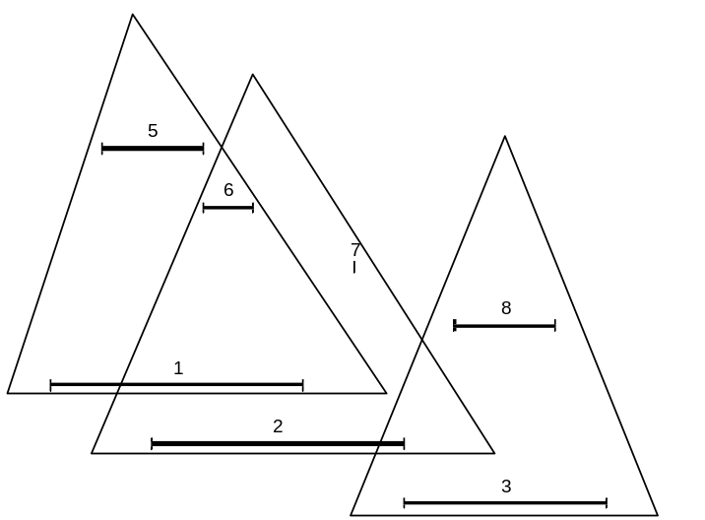
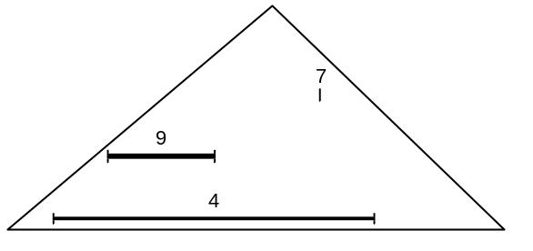
Quelles structures d'intervalles ?
On ne peut pas utiliser celle précédente (r_{i} = 0, d_{i} = T )
Corps d'hypothèses : ordre relatif des durées
Deux structures d'intervalles I1 et I2
  I1 est la structure d’intervalles associée aux travaux j tels que p_{j1} ≤ p_{j2} : i =[p_{i1},p_{i2}]
  I2 est la structure d’intervalles associée aux travaux j tels que p_{j2} ≤ p_{j1} : i =[p_{i2},p_{i1}]
  Exemple
On s'intéresse aux b-pyramides
uniquement
I1
I2

Slide 20
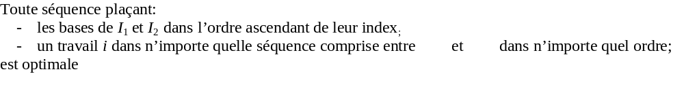


Un ordre partiel pour F2|prmu|C_{max}
Notations
  Les bases de I₁ sont indexées de 1 à n₁ dans l'ordre croissant des p_{i1}
  Les bases de I₂ sont indexées de n₁+1 à n₁+n₂ dans l'ordre décroissant des p_{i2}
  u(i) est l’index de la première b-pyramide à laquelle appartient un travail i
  v(i) est l’index de la dernière b-pyramide à laquelle appartient un travail i
  On s'intéresse aux séquences de la forme :
Ordre partiel suffisant ...
  … inchangé tant que l'ordre relatif des durées est conservé
  Propriété : toute séquence de Johnson est incluse dans l'ensemble
S = [ b₁ •σ₁ • • • b_{p}•σ_{p} • • • b_{n1} •σ_{n1} • σ_{n1+1} •b_{n1+1} • • • σ_{q} •b_{q} • • • σ_{n1+n2} •b_{n1+n2} ]
i

Slide 21
Exemple (1/2)
Rappel
Les séquences sont de la forme ...
6
8
9
S = [ b1 • σ 1 • b2 • σ 2 • b3 • σ 3 • σ 4 • b4 ]
5
7

Slide 22
Exemple (2/2)
13 séquences optimales sont caractérisées…
… ces séquences sont optimales tant que les structures pyramidales sont conservées (mais la valeur de C_{max} change)
C*_{max} = 59
Séquences de Johnson

Slide 23
Plan
Concepts relatifs aux structures d'intervalles
Le problème 1| ri | Lmax
Le problème F2|perm|Cmax
Perspectives

Slide 24
Perspectives (1/2)
Travailler sur d'autres problèmes "élémentaires" de la littérature
  F2| ri | C_{max}
  F2| prmu, ri | L_{max}
  J2| |C_{max}
  J2| r_{j} |L_{max}
  etc.
Objectif 1
  Déterminer des ordres partiels dominants …
  … par analyse de structures d'intervalles ...
  … caractérisant un ensemble de séquences ...
  … dont la performance au mieux/pire est connue.
Objectif 2
  Disposer de "briques" élémentaires pour traiter des problèmes plus complexes (flowshop, job shop, …)

Slide 25
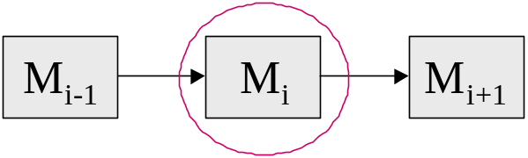




Perspectives (2/2)
Travailler sur des problèmes plus généraux
  On ne peut pas exploiter la "brique" 1| ri | Lmax directement
    Exemple : Fn| perm |Cmax
  Sur chaque machine, il faut considérer une famille de structure d'intervalles
Détermination d'ordre partiel nécessaire pour la dominance
  Propagation de contraintes
  Détermination d'une famille d'ordonnancement de performance au pire connue
Post-Optimisation dans un esprit de recherche de compromis
  Élimination de séquences pour améliorer la performance au pire ...
  … au prix d'une diminution de la flexibilité séquentielle
Il existe plusieurs structures d'intervalles possibles pour chaque travail j
j

Slide 26
Conclusion
Exploitation du concept de dominance pour déterminer une famille de solutions possédant une performance "au pire" connue
  Corps d'hypothèses restreint
    Ordre relatif des dates de début et de fin
    Ordre relatif des durées
Envisager des corps d'hypothèses restreints plus riches
  Ordre relatif des dates de début et de fin ET ordre relatif des durées
Plusieurs types de robustesse…
  Un périmètre de sensibilité …
    Une modélisation a priori des incertitudes
    Un ensemble de scénarios
  Robustesse absolue
    Garantir un écart maximum relativement à une performance optimale connue
  Robustesse relative
    Garantir un écart maximum relativement à une performance optimale dépendant des incertitudes
Comment exploiter la robustesse relative dans un ordonnancement réactif ?

